Slide 1
NAVODILA ZA PRIJAVO UČENCEV NA NEOBVEZNE IZBIRNE PREDMETE ZA ŠOLSKO LETO 2021/22 – opis postopka
Prijava je mogoča do četrtka, 22. 4. 2021.
Več informacij na splošno o neobveznih izbirnih predmetih ter podrobno o posameznih predmetih najdete na spletni strani šole.

Slide 2
1. KORAK
V brskalnik vpišite LO.Polis
Vstopili ste na spletno stran
www.lopolis.si
Vpišite svoje uporabniško ime in geslo, ki je navedeno na prijavnici.

Slide 3
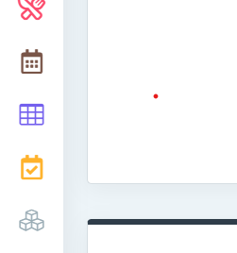
2. KORAK
Klik na ikono ‚Izbirni predmeti‘

Slide 4
3. KORAK – določitev predmetov
1. Želen predmet označite s klikom na modro puščico.
2. Rezervni predmet določite s klikom na oranžno puščico. Izbira rezervnega predmeta ni nujna.
3. Ko zapustite stran, se vaša izbira samodejno shrani.

Slide 5
4. KORAK
Odjava iz portala.
Klik na puščico desno zgoraj.
Odjavi se.

Slide 6
Kaj, če se zmotim?
Vse se da popraviti ☺
Predmet, ki ste ga pomotoma premaknili med izbrane predmete, lahko odstranite iz seznama s klikom na rdeč križec.

Slide 7
Možnost prijave na želene neobvezne izbirne predmete je do četrtka, 22. 4. 2021.
Po tem datumu se prijavnica zapre in prijava ni več mogoča.

